Slide 1
Orientación a objetos

Slide 2
Aspectos Generales
Cambio de paradigma de programación
Orientación a objetos
Seguimos con c++

Slide 3
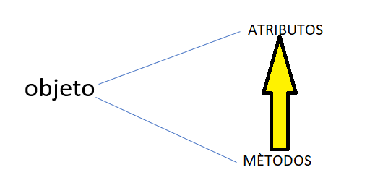
Concepto
Un objeto es cualquier cosa del mundo real en la que podemos identificar atributos que lo caracterizan, y por otro lado métodos (funciones o servicios) que pueden actuar sobre dicho atributos.

Slide 4
Conceptos
Pensemos en un rectángulo
Podemos pensar, , por ejemplo, que tiene los siguientes atributos: largo, ancho, color, ubicación en coordenadas x, y
Qué atributos definir??
Se aplica un primer principio, el principio de ABSTRACCIÓN que implica preocuparse de lo importante, de lo relevante.
Aplicando dicho principio entonces diremos que sólo nos interesa largo y ancho
Si pensaramos en una persona como objeto los atributos son muchos: RUT, NOMBRE, SEXO, FECHA DE NACIMIENTO, ESTATURA, PESO, ETC. Al aplicar el principio de abstracción nos preocupamos de los atributos que son relevantes para nuestro problema. Por ejemplo una persona podría tener sólo como atributos: rut, nombre y sexo simplemente, esto es abstracción.

Slide 5
Conceptos
Veamos los atributos y métodos de un rectángulo
Atributos | Métodos
largo | largo * ancho = obArea()
ancho | 2*largo + 2*ancho = obPerímetro()
Color
Posición Eje x
Posición Eje y

Slide 6
Conceptos
Los objetos los representaremos gráficamente
Parte Pública
Parte privada

Slide 7
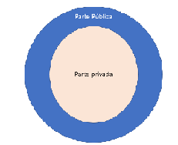
Conceptos
Todo objeto tiene una parte pública y una parte privada
Lo que se puede ver de un objeto es la parte pública
La parte privada sólo puede verse desde la parte pública
Un objeto puede ser visible desde otro objeto pero sólo verá su parte pública

Slide 8
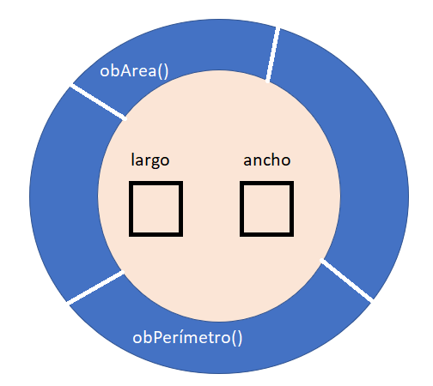
Conceptos
Cómo se verá entonces un objeto rectángulo
En el rectángulo vemos dos atributos (largo y ancho) y dos métodos obArea() y obPerímetro()

Slide 9
Conceptos
Cómo se verá entonces un objeto rectángulo
Los atributos quedan en la parte privada, sólo visibles desde la parte pública.
Los métodos deben quedar en la parte pública, para que sean visibles
Tanto métodos como atributos puedes estar en cualquiera de los dos ámbitos (público y privado), pero por ahora consideraremos que el atributo va en la parte privada y los métodos en la parte pública.

Slide 10
Conceptos
Cómo se verá entonces un objeto rectángulo
El ocultar los atributos se llama encapsulamiento u ocultamiento de la información
El encapsulamiento permite controlar los valores que se asignen a los atributos de modo que no sean modificados por valores que no correspondan.

Slide 11
Conceptos
Pero la pregunta fundamental, entonces cómo se asignan valores a un objeto?
Los objetos deben tener métodos en su parte pública que permitan acceder a los atributos para fijar su valor, modificarlo o simplemente consultarlo.
El estándar nos dice que los métodos mutadores se llaman set’s y get’s
Veamos en la siguiente página cómo queda el objeto rectángulo

Slide 12
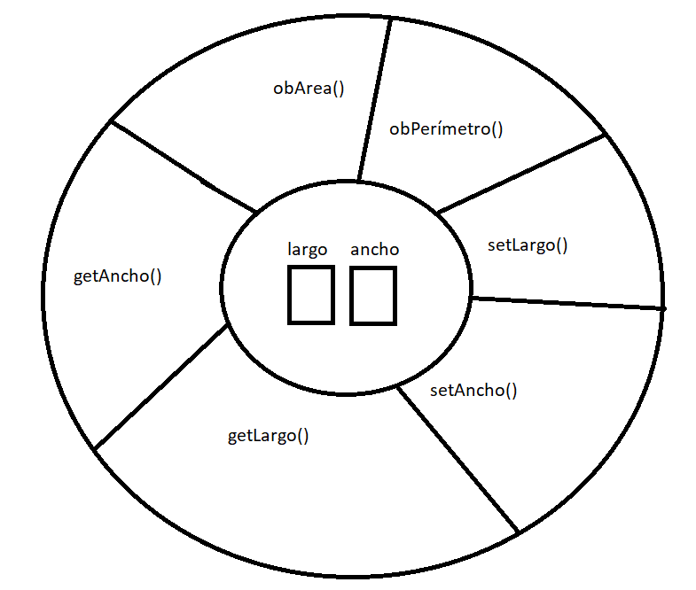
Conceptos

Slide 13
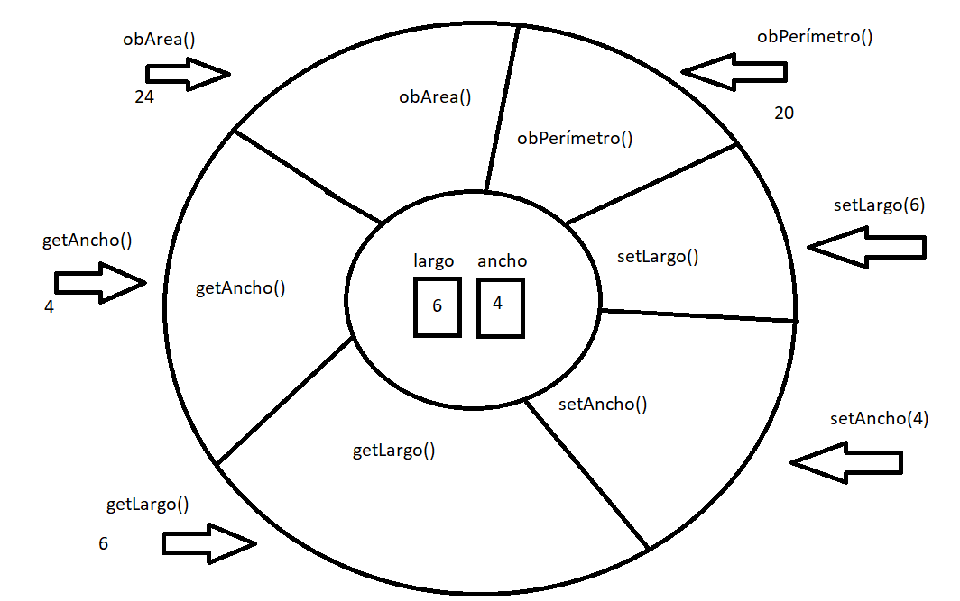
Conceptos
Y cómo se interactúan con el objeto
Al objeto se envían mensajes

Slide 14
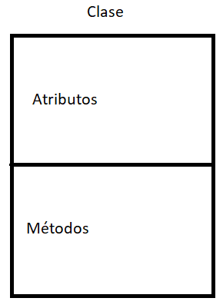
Conceptos
El concepto de clase
TODOS LOS OBJETOS QUE COMPARTEN LOS MISMOS ATRIBUTOS Y LOS MISMOS MÉTODOS SE AGRUPAN EN UNA CLASE
La clase es la definición de objetos que comparten atributos y métodos, su representación es la siguiente

Slide 15
Conceptos
Rectángulo
largo
ancho
+ obArea()
+obPerimetro()
+setLargo()
+setAncho
+getLargo()
+getAncho()
+Rectangulo()

Slide 16
new Rectangulo()

Slide 17
Rectángulo *r;
r es un puntero o referencia a un objeto de la clase Rectángulo
r = new Rectangulo()
r

Slide 18
Rectángulo *r = new Rectangulo()
r -> setLargo(6);
r->setAncho(4);
r

Slide 19
Rectángulo *p = new Rectangulo()
p->setLargo(6);
p->setAncho(4);
p

Slide 20
Objeto *x;
x = new Objeto();
Objeto *z = new Objeto();
x
z

Slide 21
Objeto *x;
Objeto *z;
x = new Objeto();
z = x;
x
z
z

Slide 22
Objeto *x;
x = new Objeto();
x = new Objeto();
x
x

Slide 23

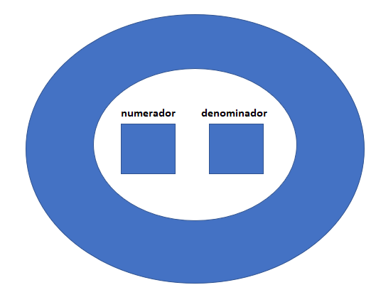
Objetos Fracción

Slide 24
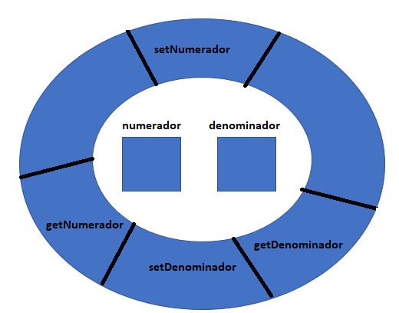
Objetos Fracción
Algún
otro método??

Slide 25
imprimir() Fracción
simplificar()
numerador
denominador
+ setNumerador()
+ setDenominador()
+ getNumerador()
+ getDenominador()
+ imprimir()
+ simplificar()

Slide 26
